Slide 1
Saturno,
O Senhor dos Anéis
Luciana Barros
barroslgr@df.ufscar.br
Imagem de fundo: céu observável do Observatório Dietrich Schiel hoje, 04/06/2016 às 21h. Crédito: Stellarium.

Slide 2
Sumário
Características
Anéis
História
Luas
Oposição

Slide 3
Características

Slide 4
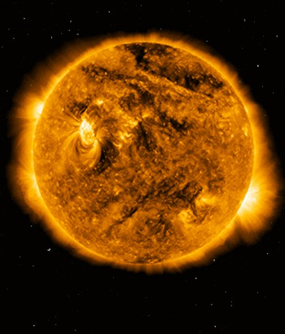
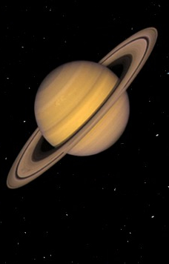
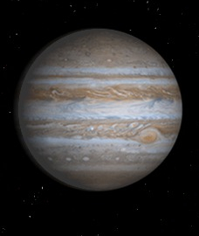
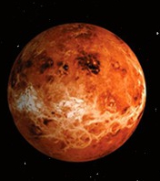
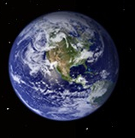
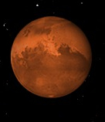

Sexto planeta do Sistema Solar
Sistema fora de escala

Slide 5
Último planeta visível a olho nu
Saudações, amigos da Terra!!

Slide 6
Distâncias médias
1.43 bilhões km
1.28 bilhões km
150 milhões km
Sistema fora de escala

Slide 7
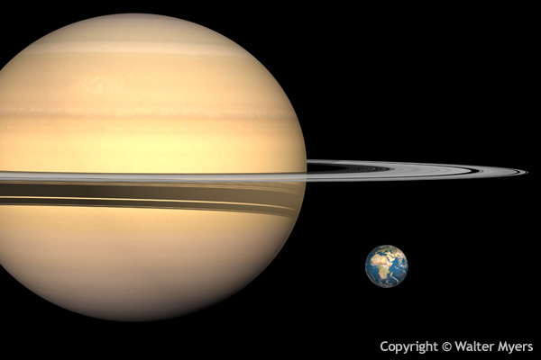
Volume
766 Terras!
108x10¹⁰ km³
82700x10¹⁰ km³

Slide 8
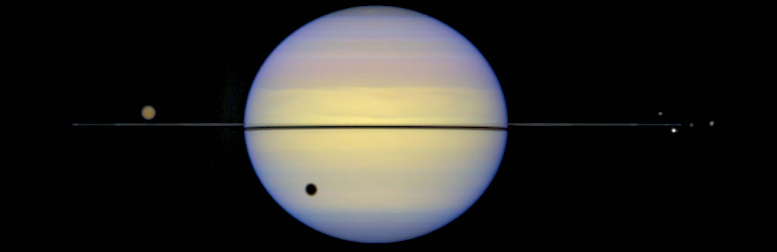
Diâmetros de Saturno
109 mil km
120 mil km

Slide 9
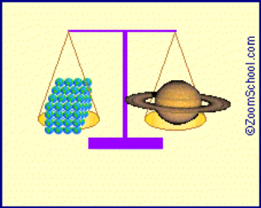
Massa de Saturno
5,7x10²⁶ kg
95 massas da Terra!

Slide 10
Volume
766 Terras!
108x10¹⁰ km³
82700x10¹⁰ km³

Slide 11
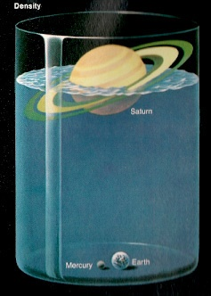
Densidade
Saturno: 0,687 g/cm³
Água: 1 g/cm³
Terra: 5.513 g/cm³
Mercúrio: 5.427 g/cm³

Slide 12
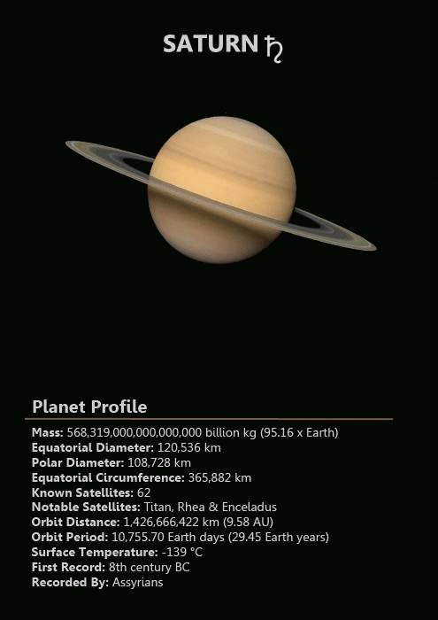
Órbitas
1 Dia dura 10h39m
1 Ano dura 29 anos
terrestres

Slide 13
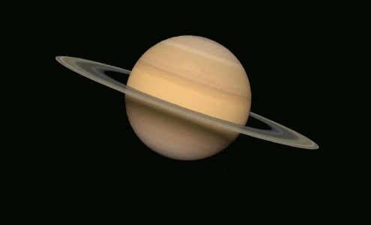
Ângulo de Inclinação
26,73º

Slide 14
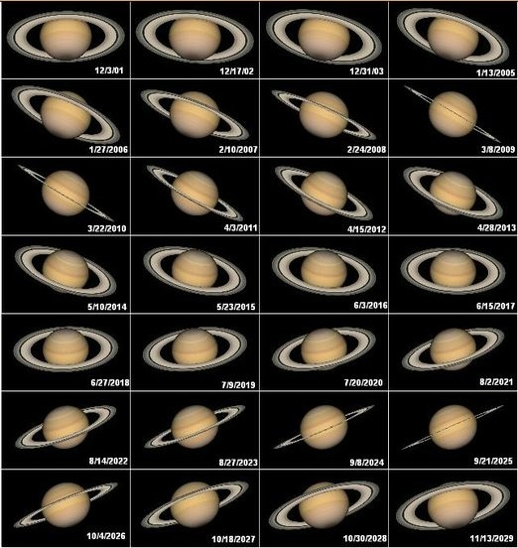
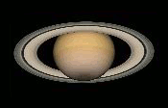

Slide 15
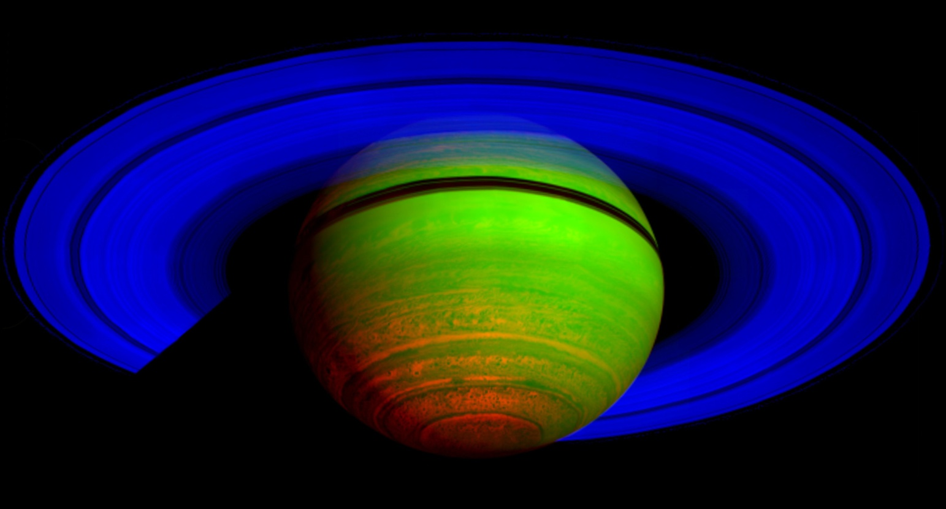
Temperatura
Média global: -178°C
Na superfície: -139°C
No núcleo: 12727°C

Slide 16
Atmosfera
Hidrogênio (H₂) - 96%
Hélio (He)
Metano (CH₄)
Amônia (NH₃)

Slide 17
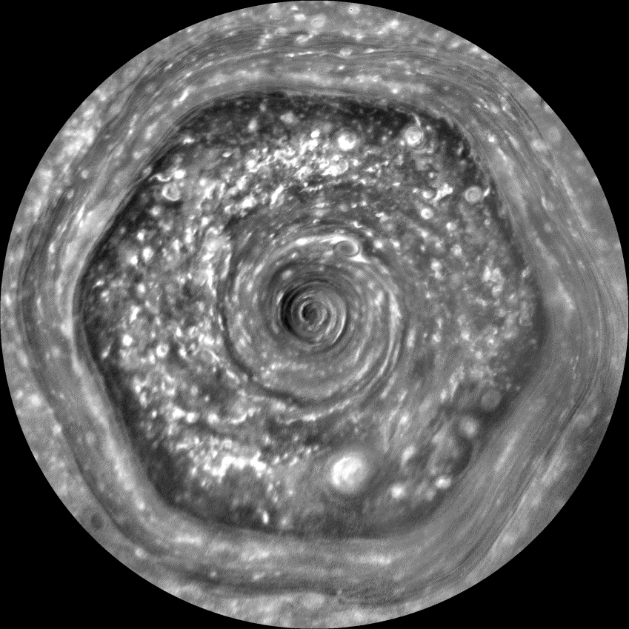
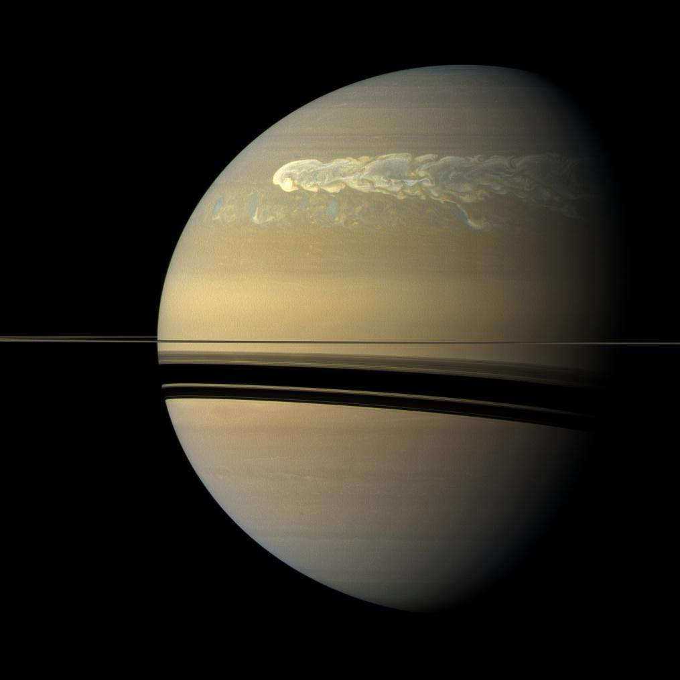
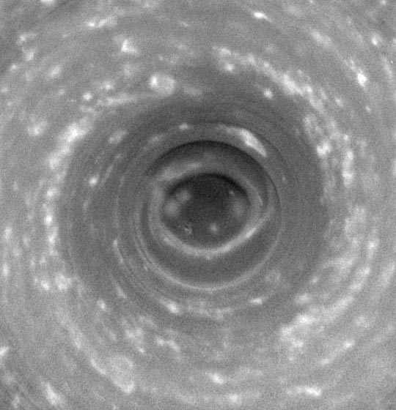
Atmosfera

Slide 18
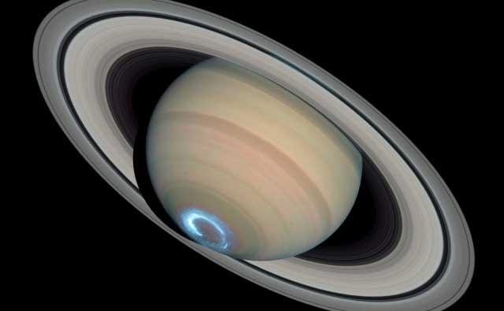
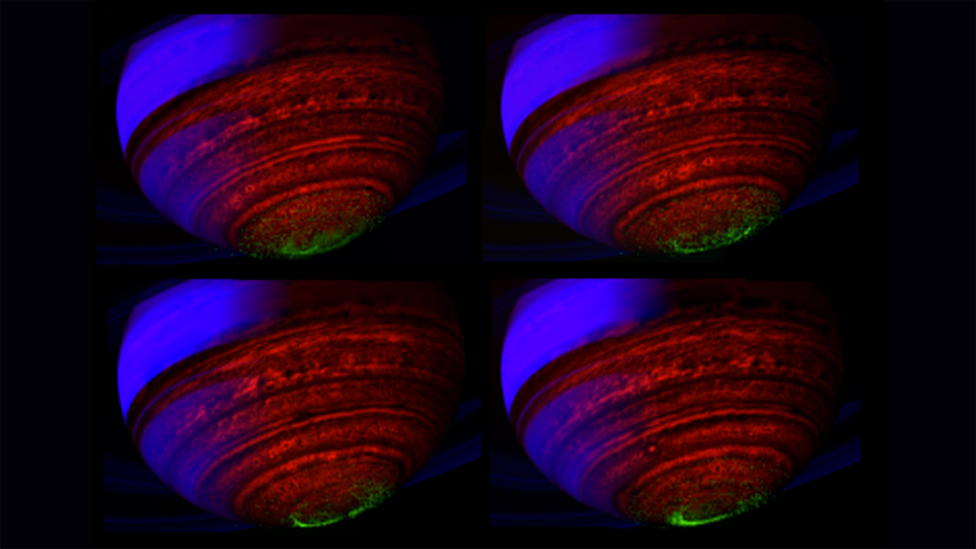
Magnetosfera
Auroras polares!

Slide 19

Magnetosfera
Auroras polares!

Slide 20
Anéis

Slide 21
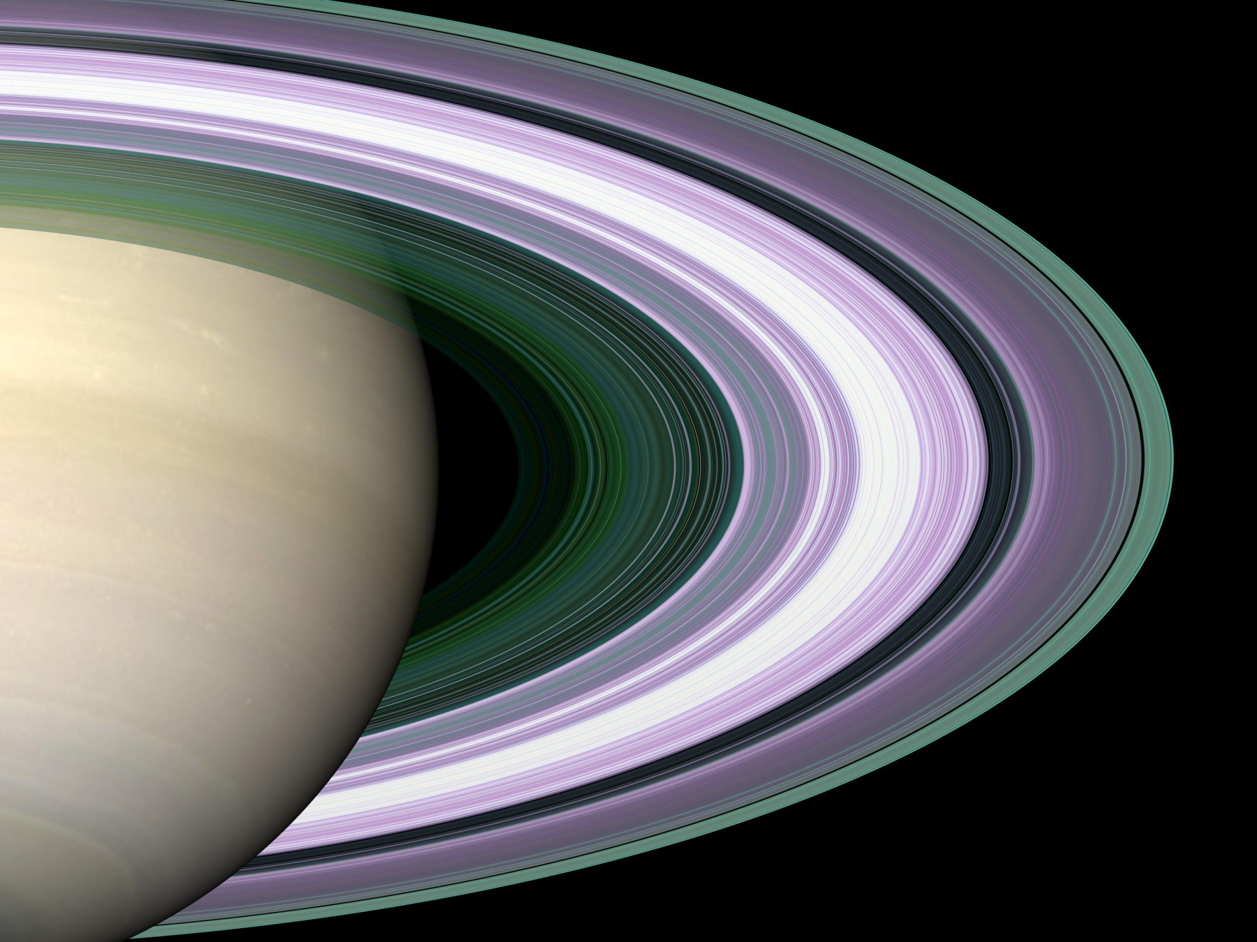
gelo (90%) e rochas/poeira (10%)
Anel C
Anel B
Divisão de Cassini
Anel A
Gap de Encke

Slide 22
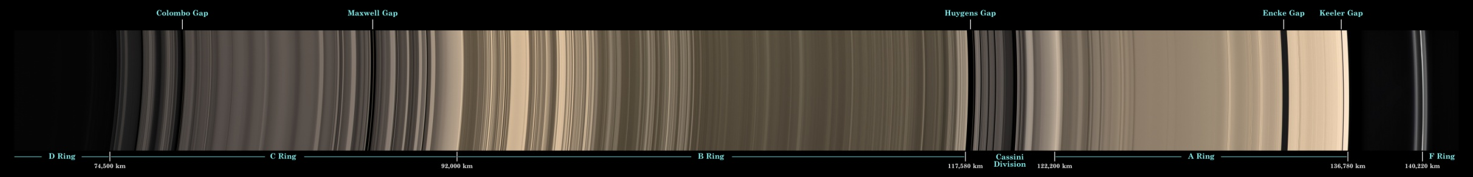
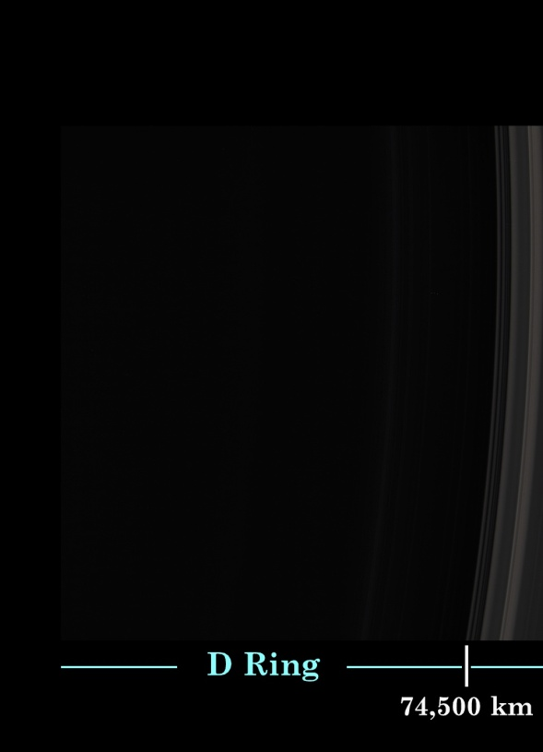
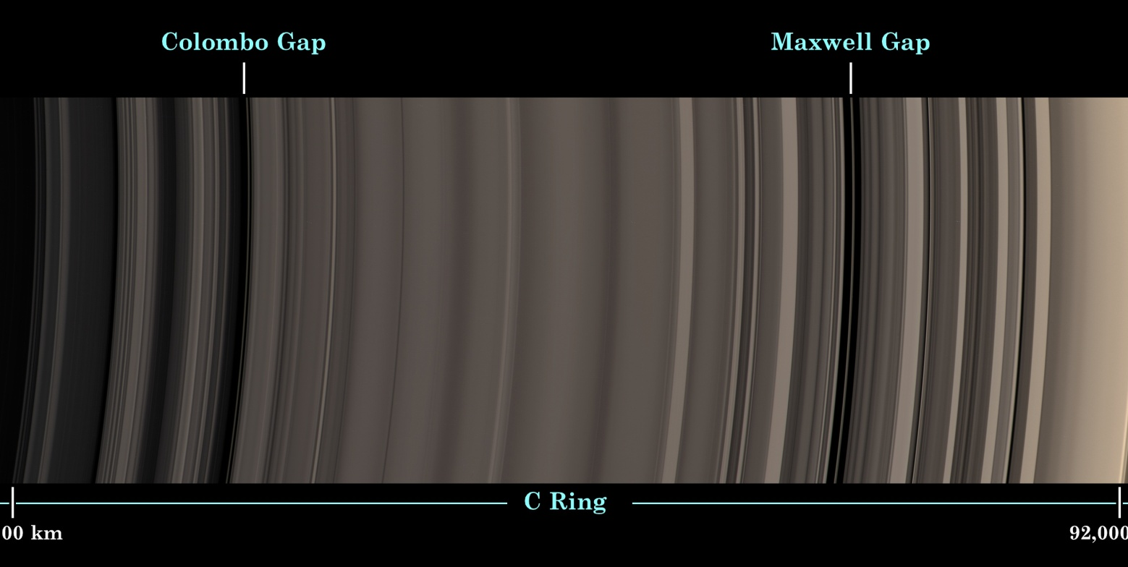
74500 km
17500 km

Slide 23
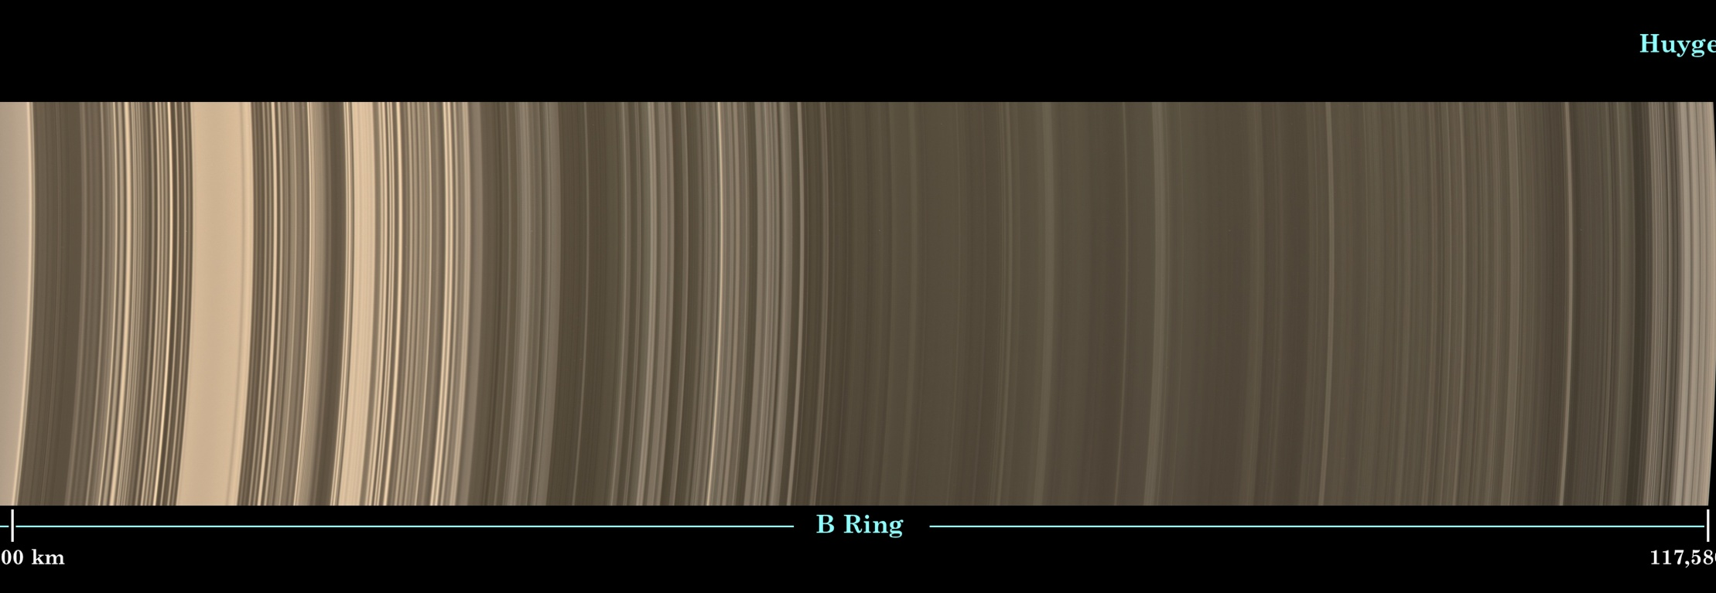
25,500 km

Slide 24
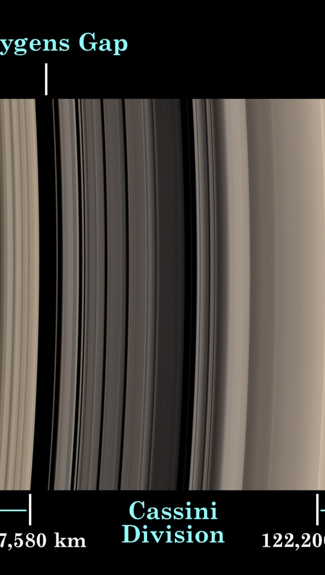
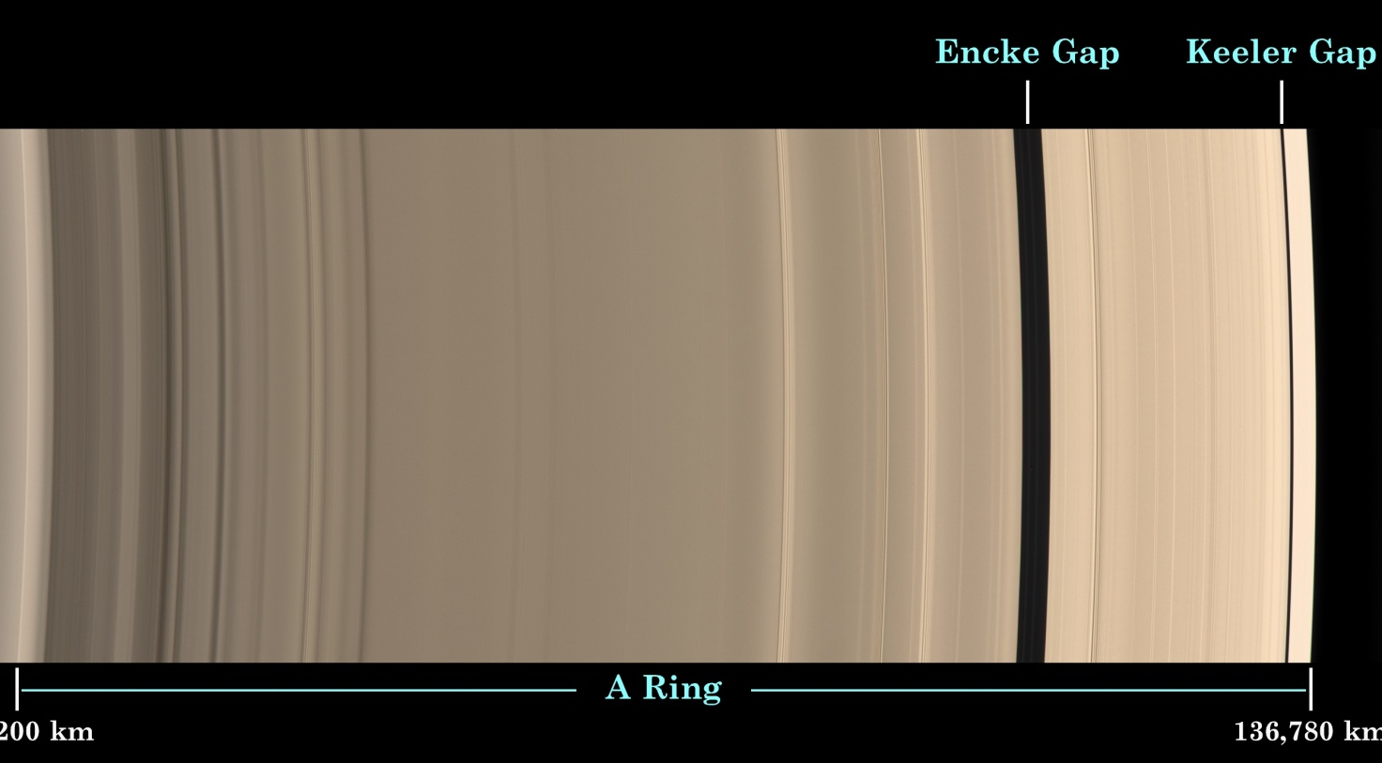
4,700 km
14,600 km

Slide 25
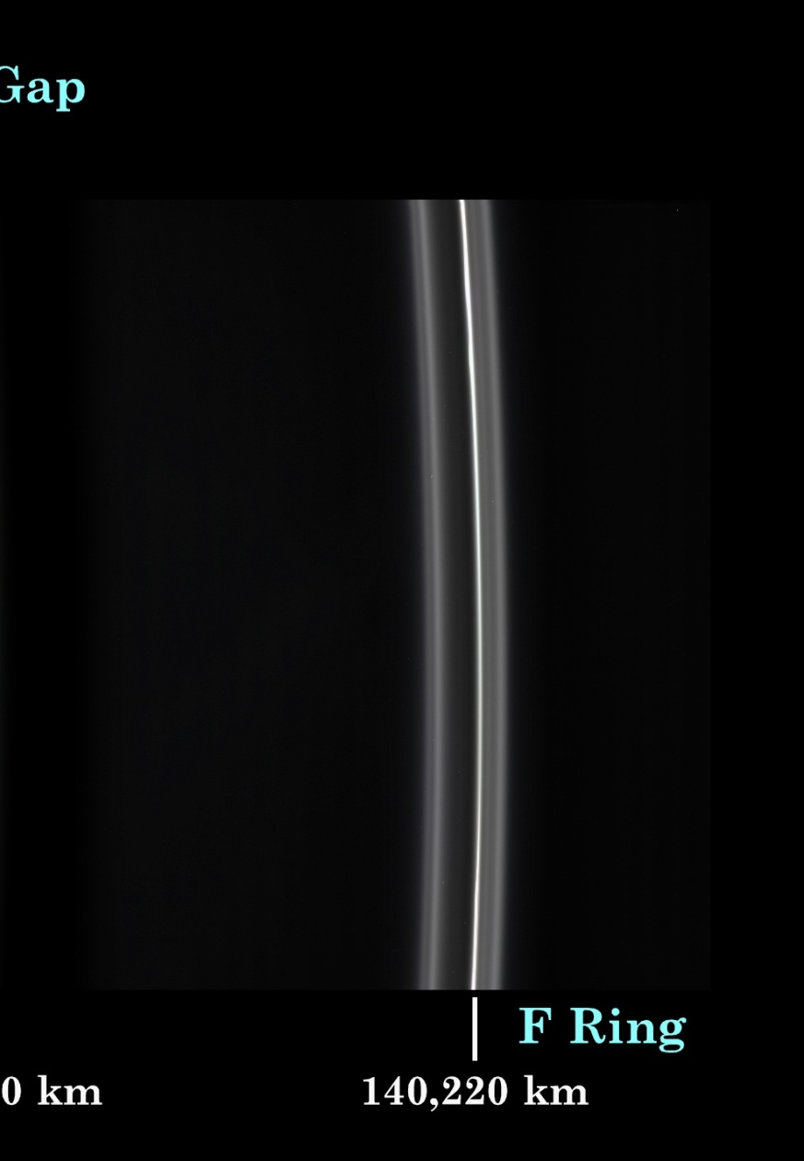
30–500 km

Slide 26
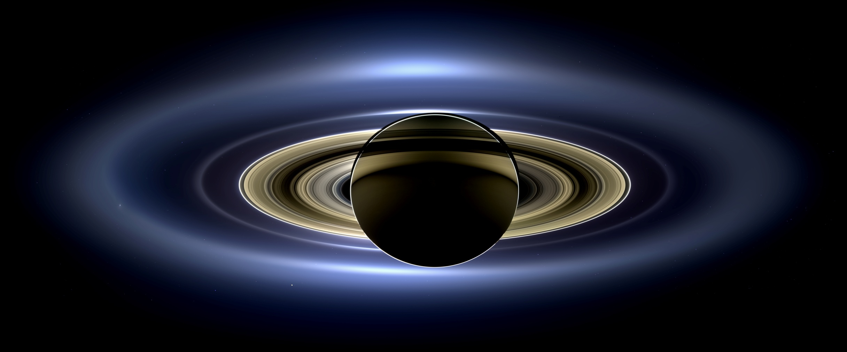
Anel G: 9000 km
Anel E:
300 000 km

Slide 27
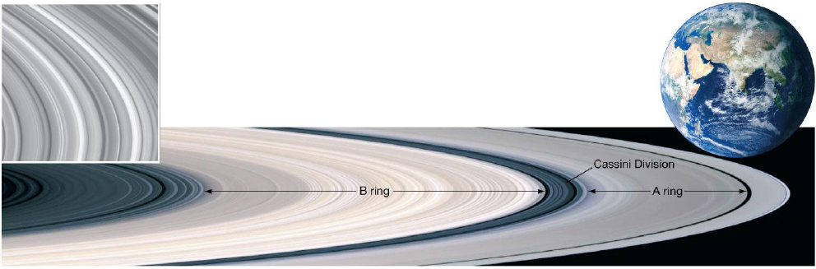
Comparativo com a Terra

Slide 28
História

Slide 29
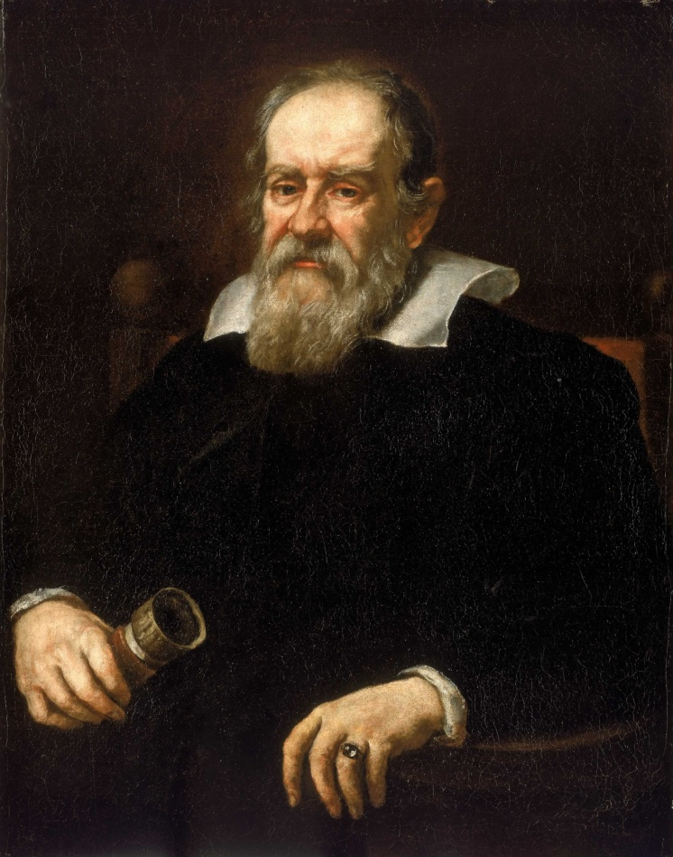

Galileo (1610)

Slide 30
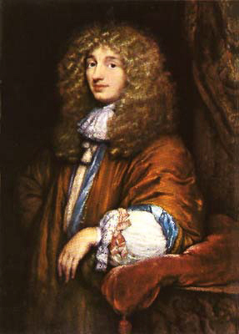

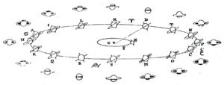
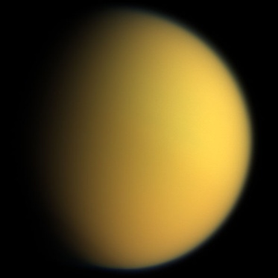
Christiaan Huygens (1655)

Slide 31
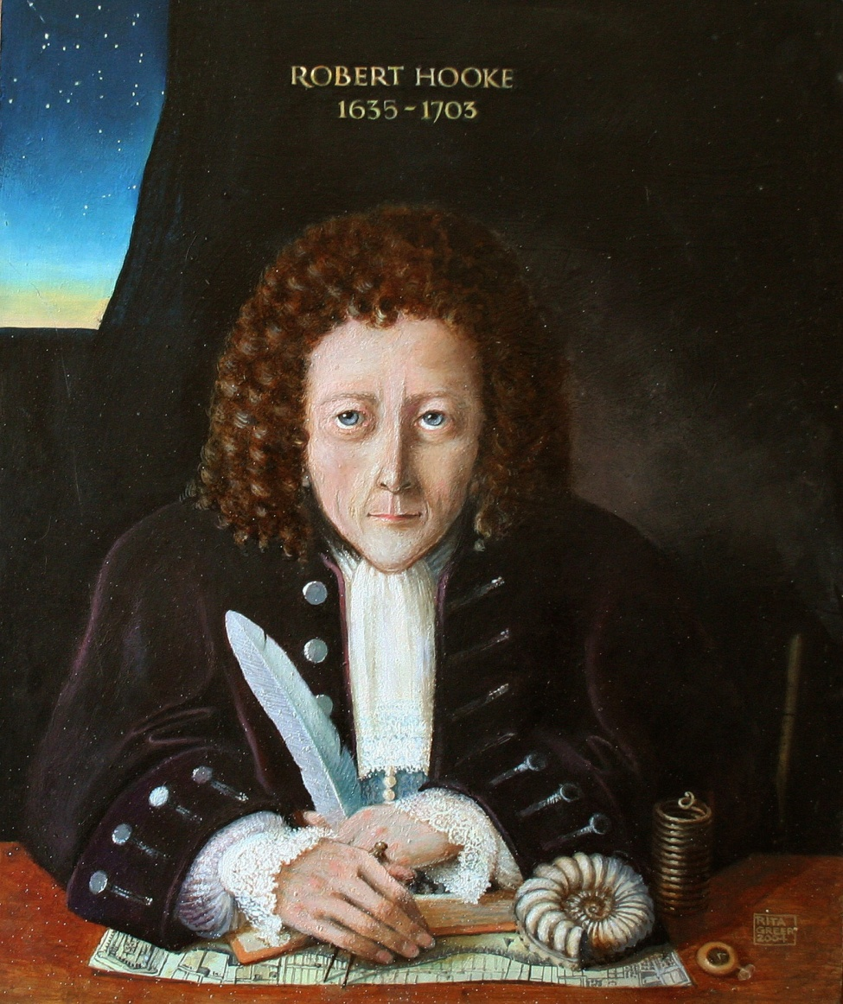
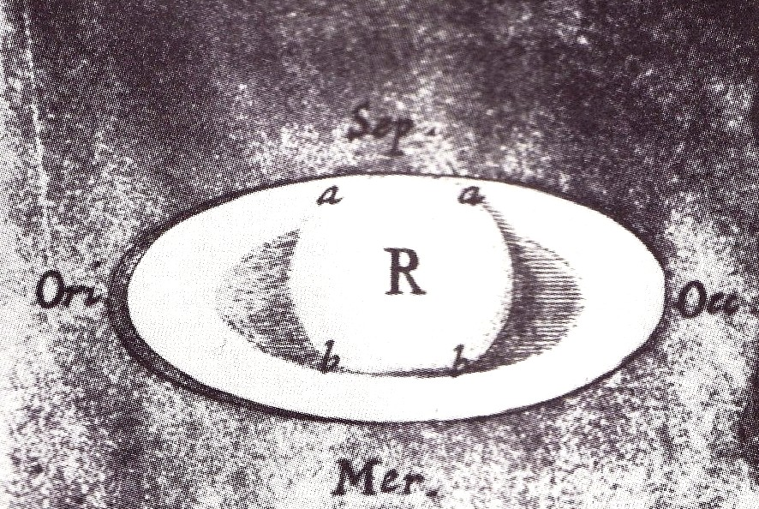
Robert Hooke (1666)

Slide 32

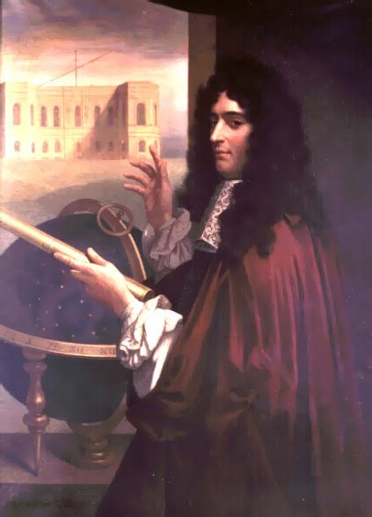
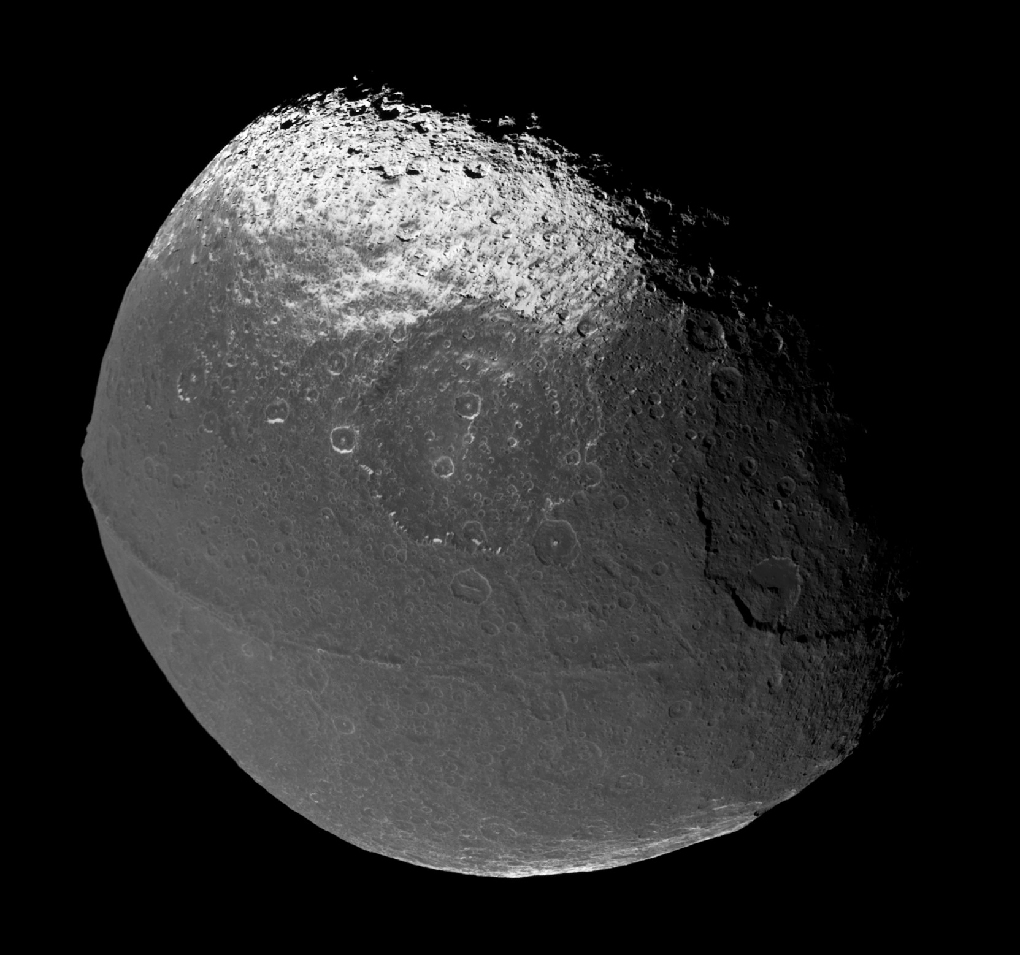
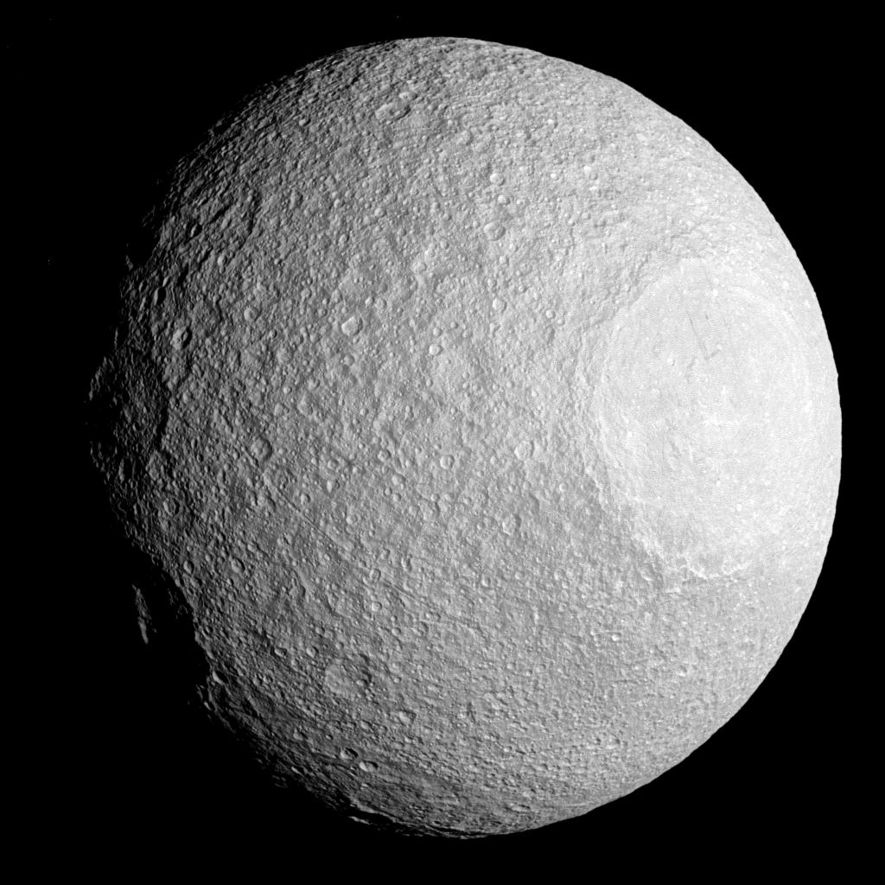
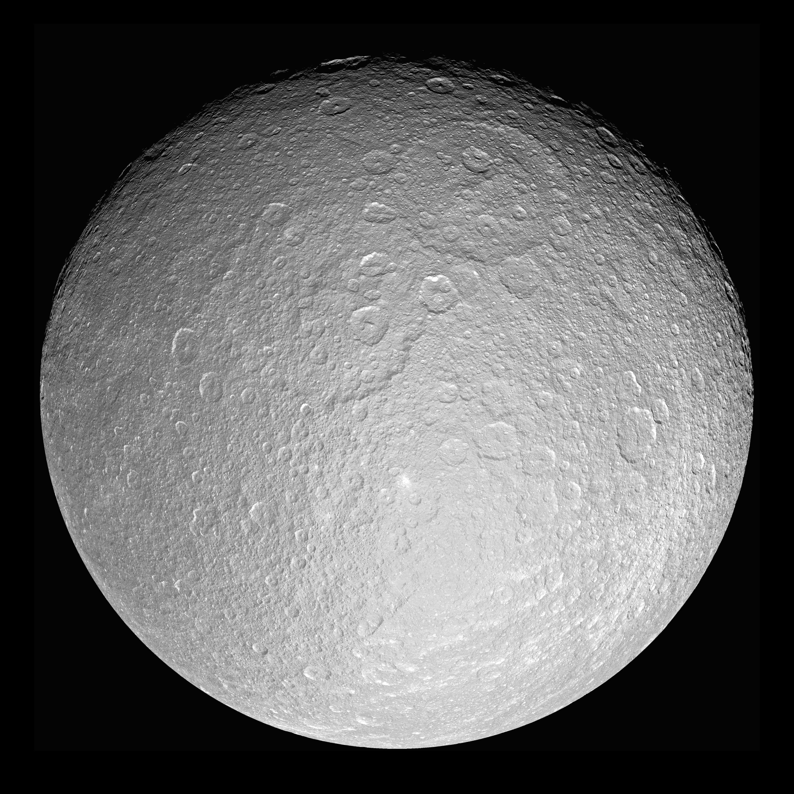
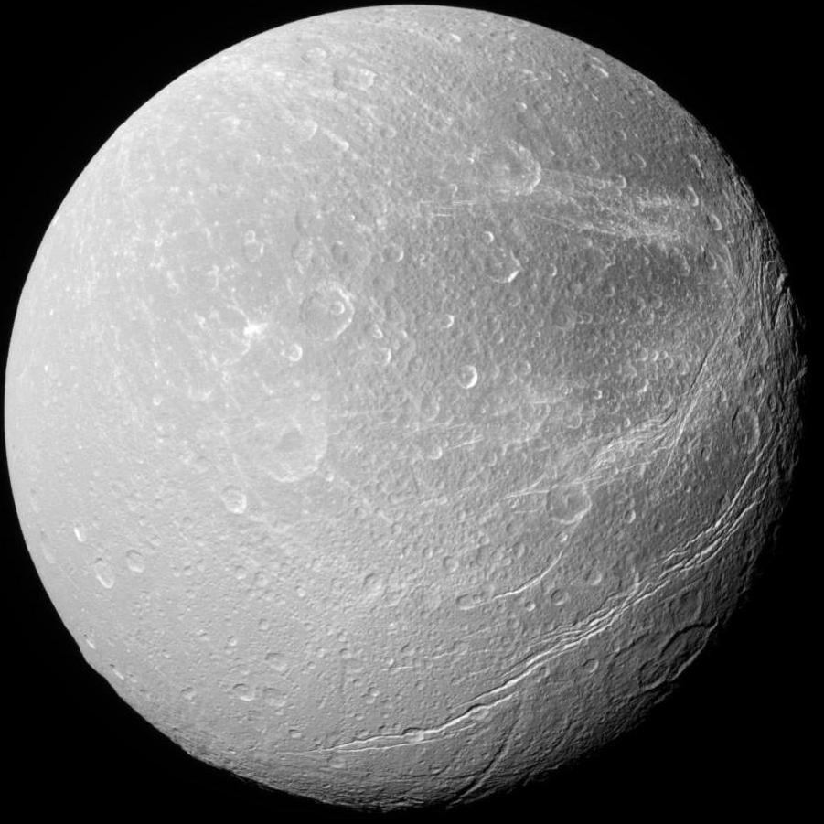
Iapetus
Tethys
Giovanni Cassini (1675)
Rhea
Dione

Slide 33
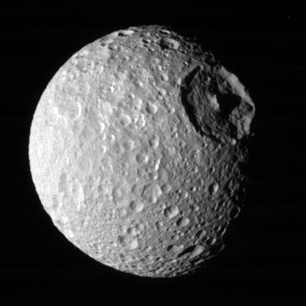
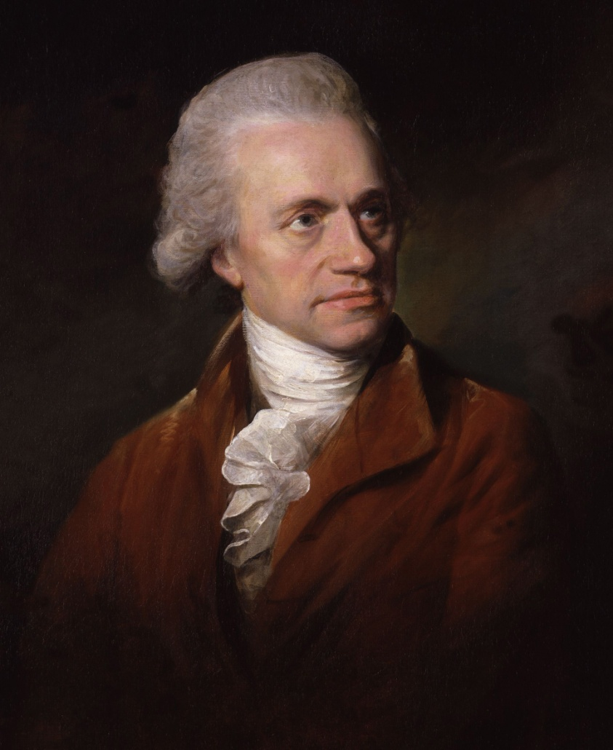
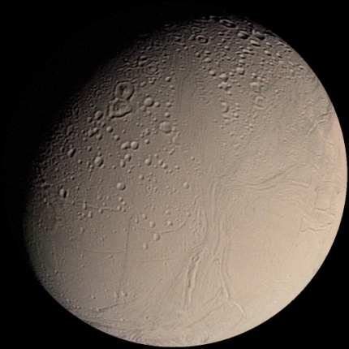
Mimas
William Herschel (1789)
Enceladus

Slide 34
Luas

Slide 35
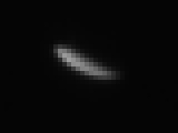
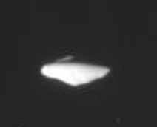
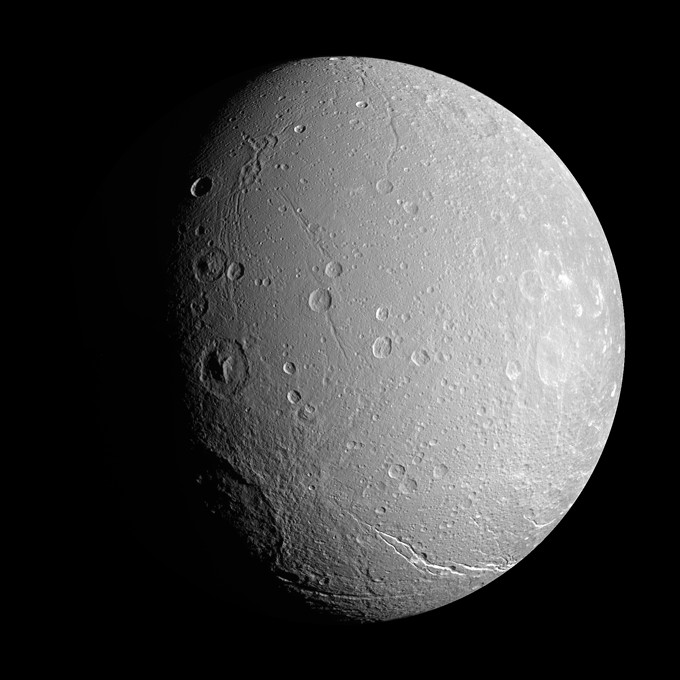

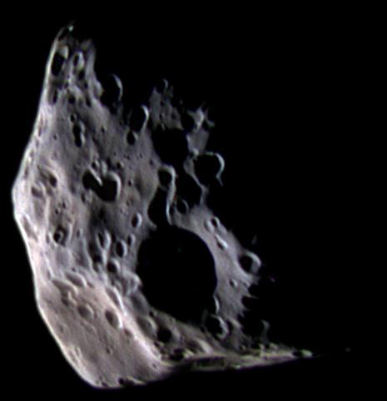
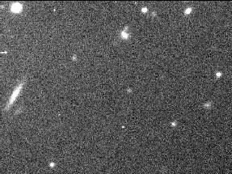


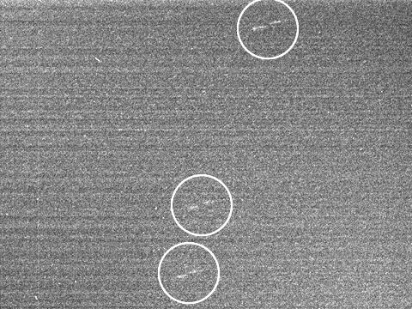
















62 luas
Sistema fora de escala

Slide 36


Titan

Slide 37

Titan
5000 km

Slide 38


Titan
Ligeia Mare

Slide 39



Enceladus
500 km

Slide 40

Enceladus no anel E

Slide 41

Phoebe
Descoberta em 1899
Diâmetro médio: 213 km
Movimento retrógrado

Slide 42

Hyperion
Diâmetro médio: 270 km
Descoberta: 1848
Rotação caótica

Slide 43

Luas Pastoras
Prometheus no anel F

Slide 44


Mimas
396 km

Slide 45
Luas Pastoras
Prometheus no anel F

Slide 46
Expedições

Slide 47


Pioneer 11
setembro 1979

Slide 48


Voyager 2
Agosto 1981
Voyager 1
Novembro 1980

Slide 49


Cassini-Huygens
Julho 2004 e Dezembro 2004

Slide 50
Oposição

Slide 51
2016: 03 junho
2017: 15 junho
Sistema fora de Escala

Slide 52
Dúvidas?

Slide 53

Obrigada!
barroslgr@df.ufscar.br

Slide 54
Bibliografia
http://nssdc.gsfc.nasa.gov/planetary/factsheet/saturnfact.html
http://solarsystem.nasa.gov/planets/compare?Object1=saturn&Object2=earth&System=Metric&refresh=Refresh
http://saturn-archive.jpl.nasa.gov/education/saturnobservation/history/
http://nssdc.gsfc.nasa.gov/nmc/spacecraftDisplay.do?id=1973-019A

Slide 55
Créditos das Imagens
http://images.forwallpaper.com/files/images/6/6cf9/6cf98cba/604426/solar-system.jpg
http://www.nasa.gov/image-feature/jpl/pia18335/clouded-worlds/
http://www.enchantedlearning.com/subjects/astronomy/planets/saturn/
Cambridge Guide to the Solar System, p328
http://www.arcadiastreet.com/cgvistas/saturn_0200.htm
https://www.quora.com/Why-any-mass-become-lighter-in-water
http://spaceplasma.tumblr.com/post/77896957824/saturn-is-the-sixth-planet-from-the-sun-and-is
https://pt.wikipedia.org/wiki/Saturno_(planeta)#/media/File:Saturnoppositions_(2).jpg
https://en.wikipedia.org/wiki/Saturn#/media/File:Saturnoppositions-animated.gif
http://www.bbc.co.uk/science/space/solarsystem/solar_system_highlights/aurora_(astronomy)
http://photojournal.jpl.nasa.gov/catalog/PIA11142
http://photojournal.jpl.nasa.gov/catalog/PIA08389
http://nssdc.gsfc.nasa.gov/image/spacecraft/pioneer10-11.jpg
http://www.jpl.nasa.gov/spaceimages/details.php?id=PIA14113
http://www.jpl.nasa.gov/spaceimages/details.php?id=PIA14111
http://www.esa.int/spaceinimages/Images/2004/12/Cassini-Huygens_Wallpaper_2
http://img.lum.dolimg.com/v1/images/Death-Star-I-copy_36ad2500.jpeg?region=0%2C0%2C1600%2C900&width=768
https://wifflegif.com/gifs/335083-animation-cartoon-gif

